Slide 1
Конкурс лучших муниципальных практик
и инициатив
социально-экономического развития
в муниципальных образованиях
на территориях присутствия Госкорпорации «Росатом» в 2019 году

Slide 2
Шитлина Лариса Борисовна – работает в библиотеке с 1995 года. Она специалист высокой квалификации. С 2008 года Лариса Борисовна была назначена зав. отделом краеведческой литературы. Активно работает и продвигает программу краеведческой деятельности «Урал – наш общий дом».
Шитлина Лариса Борисовна - разработчик программы содействия развитию национальных отношений и национальных культур «Формула доброго соседства».
31 октября 2014 года Лариса Борисовна принимала участие в работе третьего Съезда народов Южного Урала, собравшего представителей всех городов и районов Челябинской области.
Шитлина Лариса Борисовна дисциплинированный сотрудник, инициативна, прислушивается к пожеланиям и рекомендациям коллег. Критично относится к себе и оценке своей деятельности. Основными профессиональными качествами Ларисы Борисовны являются ответственность, добросовестность, творческое отношение к работе. Она тактична, контактна, пользуется уважением коллег и заслуженным авторитетом среди читателей библиотеки. В полной мере владеет этикой библиотечного работника.
За большой вклад в развитие национальной культуры, расширение форм межнационального диалога для достижения межэтнического согласия и толерантных отношений в городе Трехгорном и в связи с 20-летним юбилеем башкирского центра культуры «Кояш» Шитлина Лариса Борисовна награждена Премией главы города I степени.

Slide 3
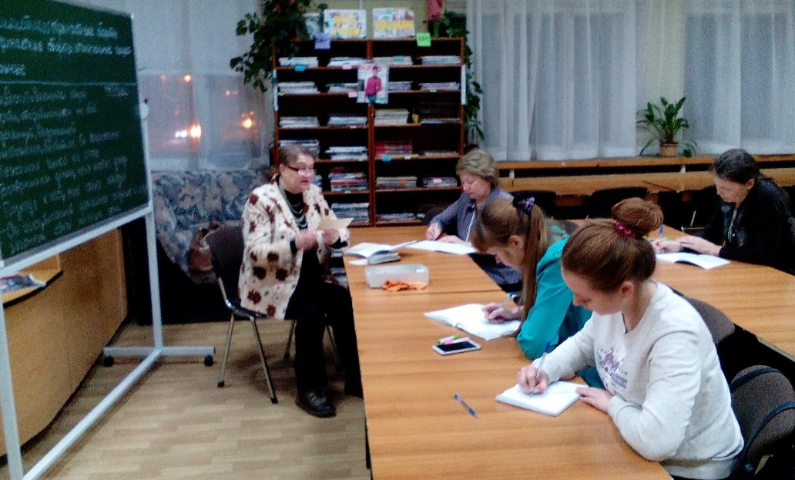
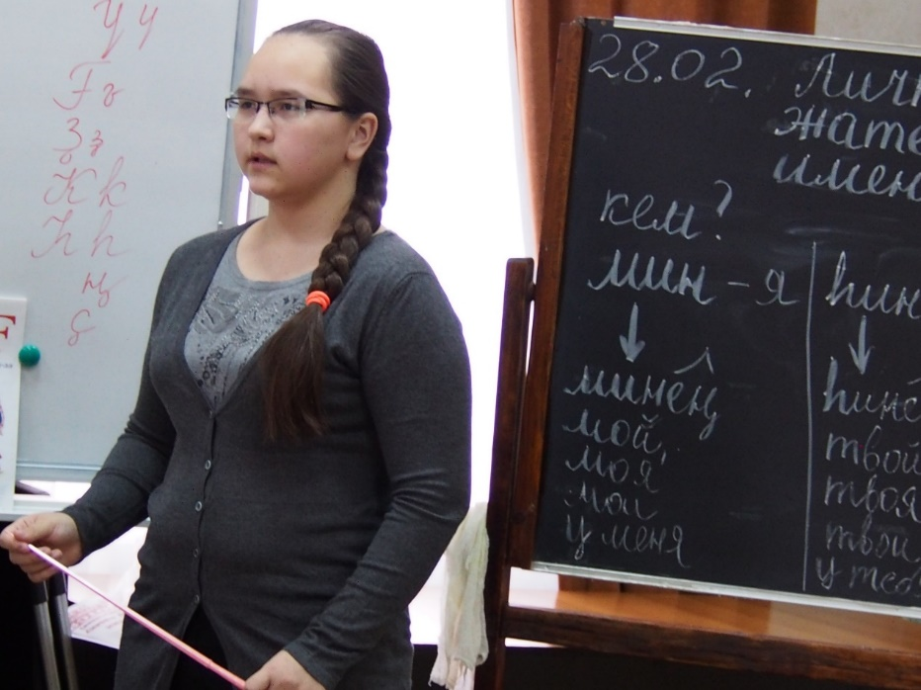
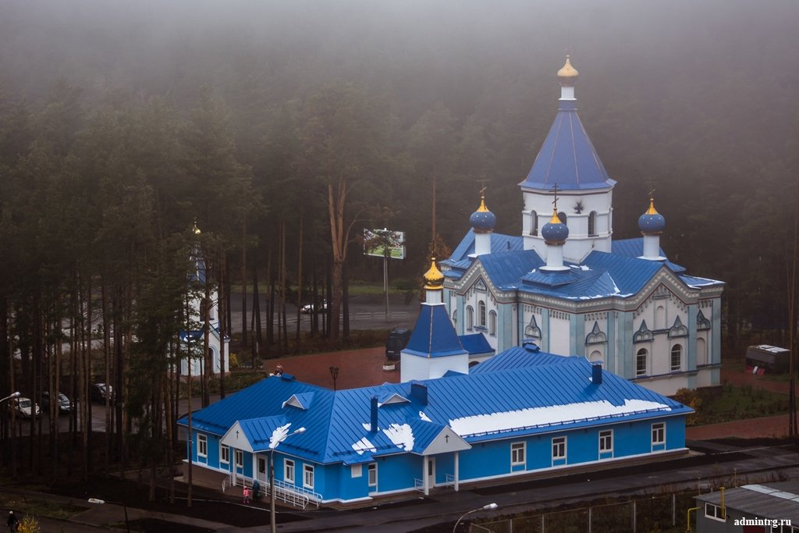
Трехгорный городской округ является закрытым административно-территориальным образованием. Расположен город в западной части Челябинской области между Катав-Ивановским и Саткинским районами в зоне западных предгорий Урала.
Население 32454 человек. Национальный состав: русские – 87,4%, татары – 4,8%, башкиры - 3,5%, украинцы – 1,5%, другие национальности.
На территории Трехгорного городского округа функционируют: Храм Покрова Пресвятой Богородицы, мусульманское религиозное общество «Махалля Мечеть № 919», национальное общественное объединение «Курултай башкир», творческое любительское объединение «Мирас», любительское объединение «Башкирский язык и национальная культура» и любительское объединение «Окно в мир русской речи» при Центральной городской библиотеке.

Slide 4
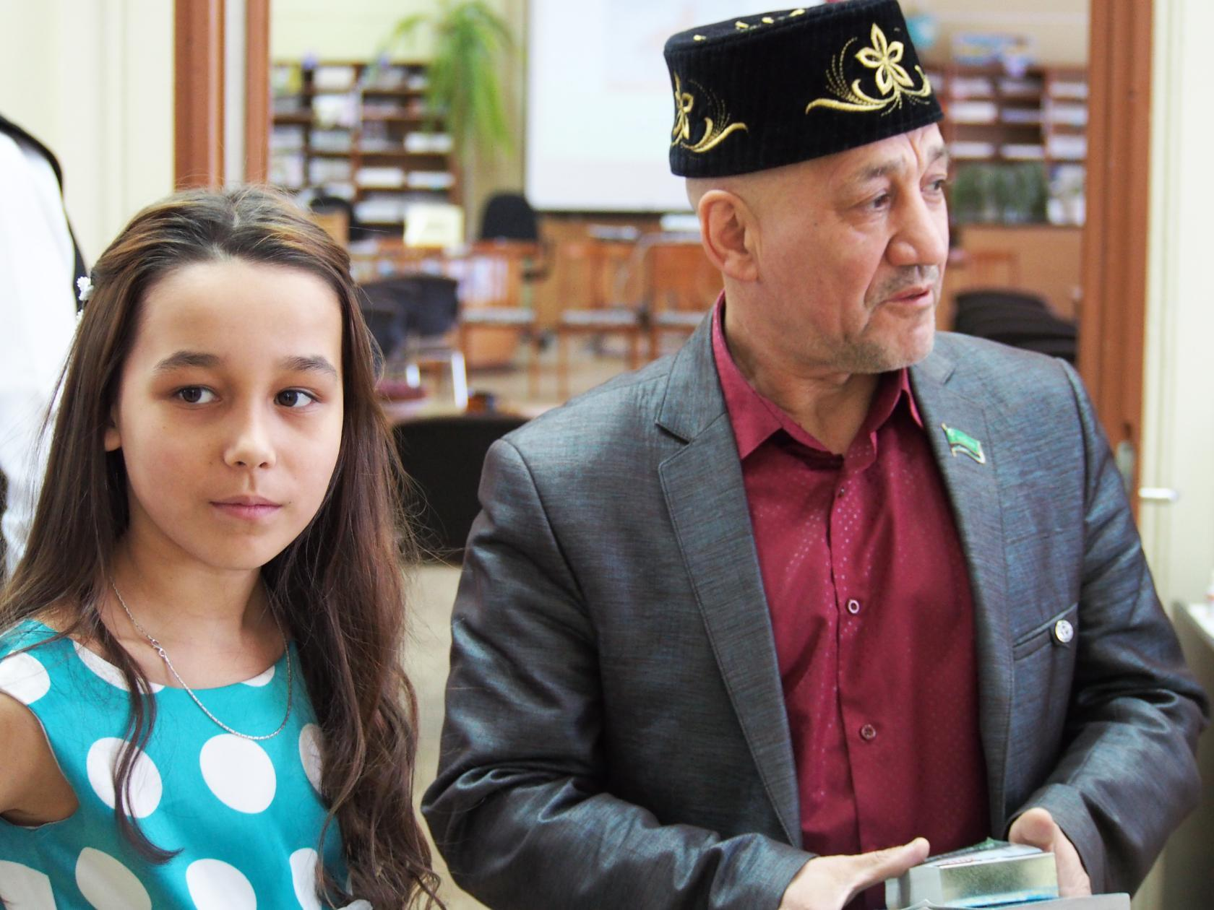
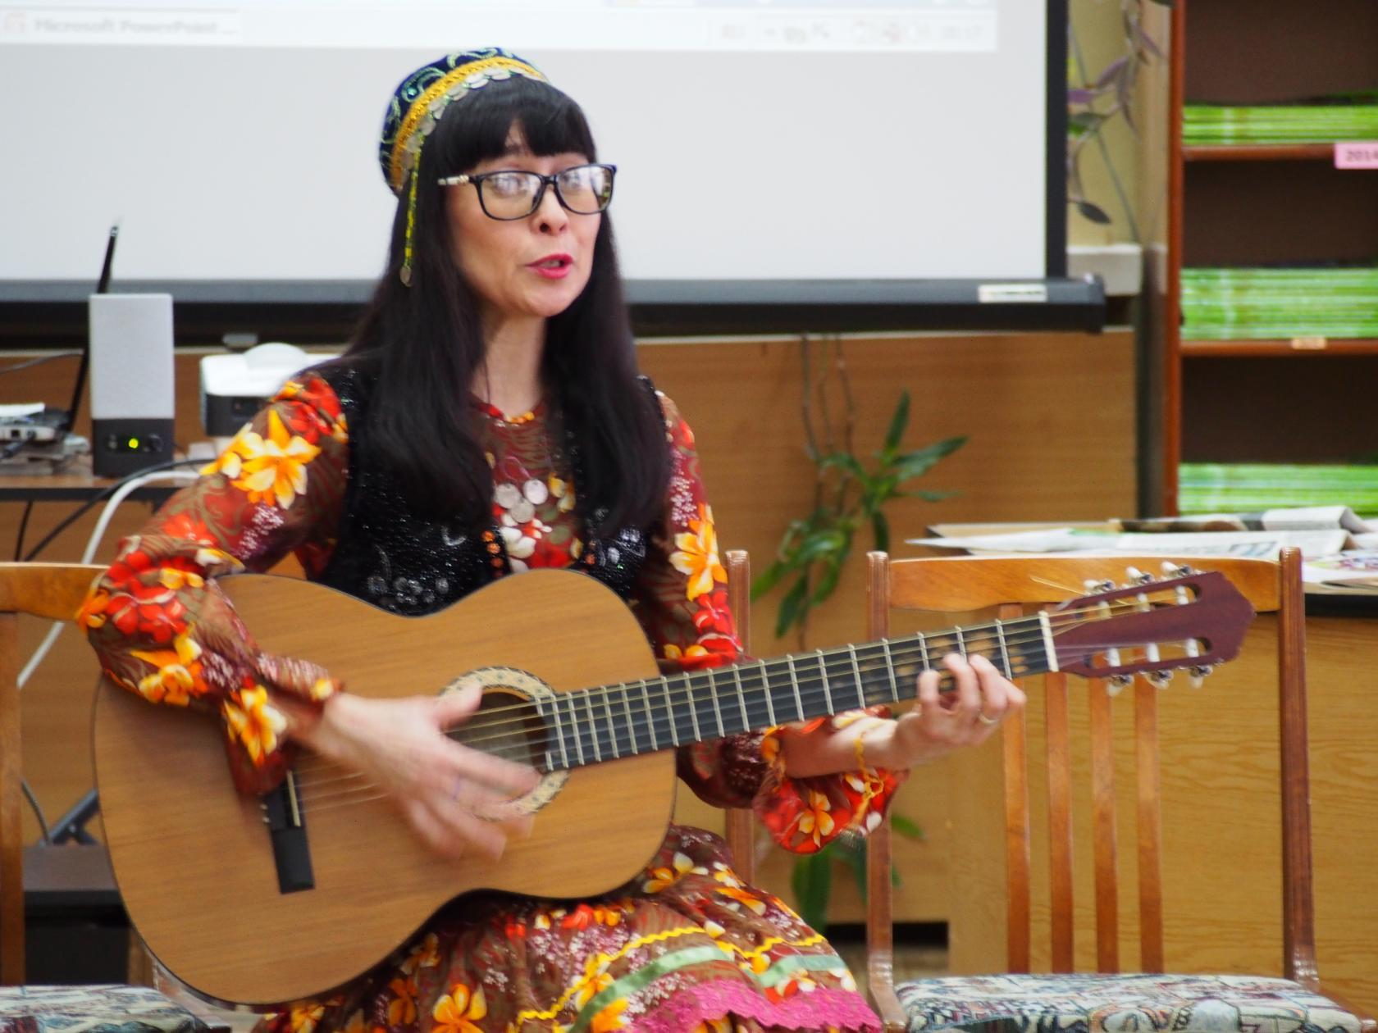
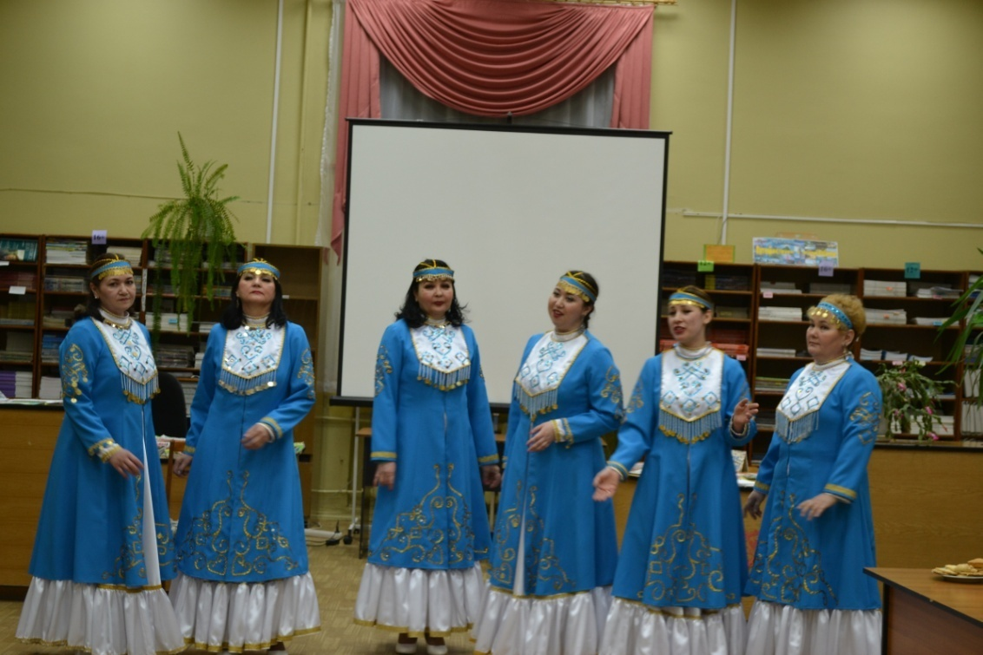
Наиболее крупные и значимые мероприятия, которые проводились в Центральной городской библиотеке.
Праздник «В кругу друзей: весенний праздник Навруз». Гости праздника - жители города, представители Национального центра культуры «Кояш».

Slide 5
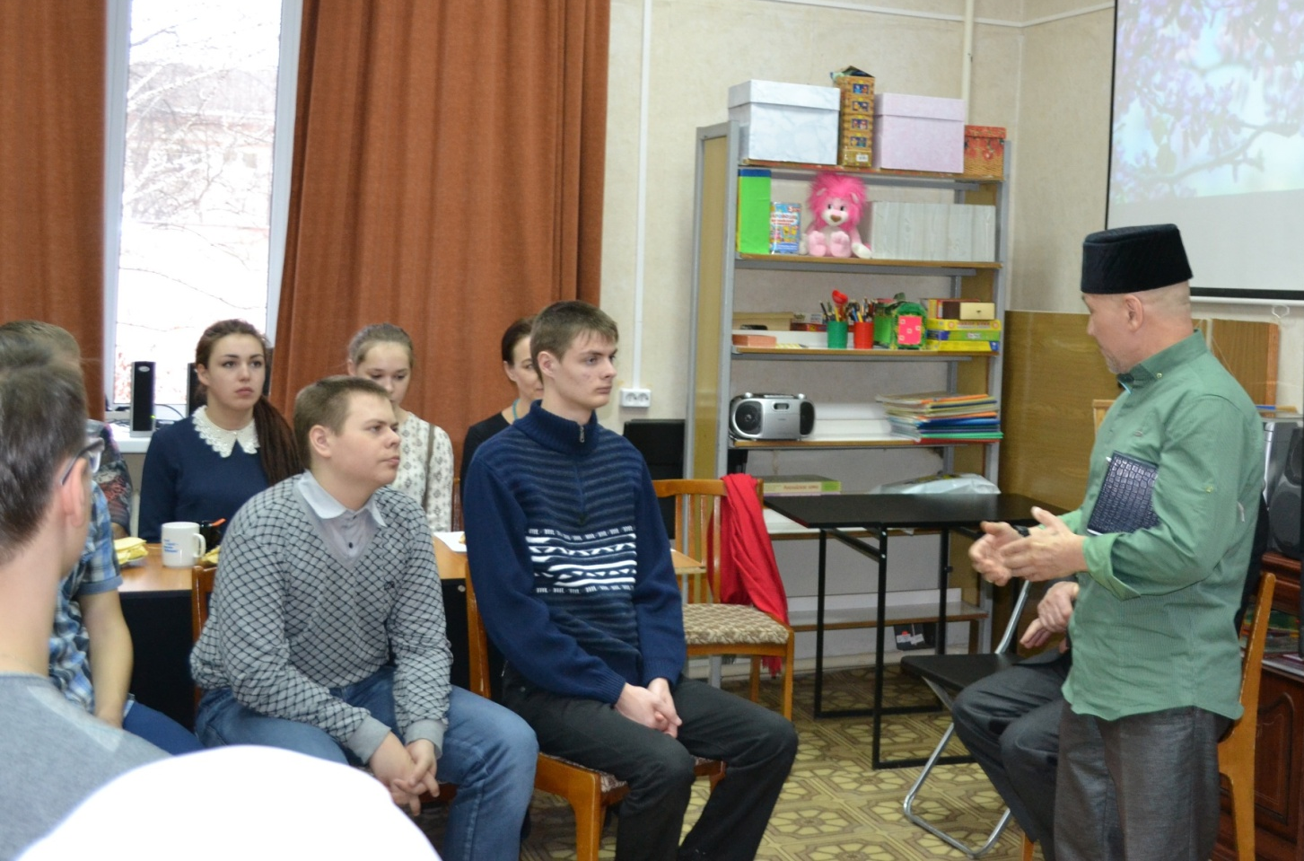
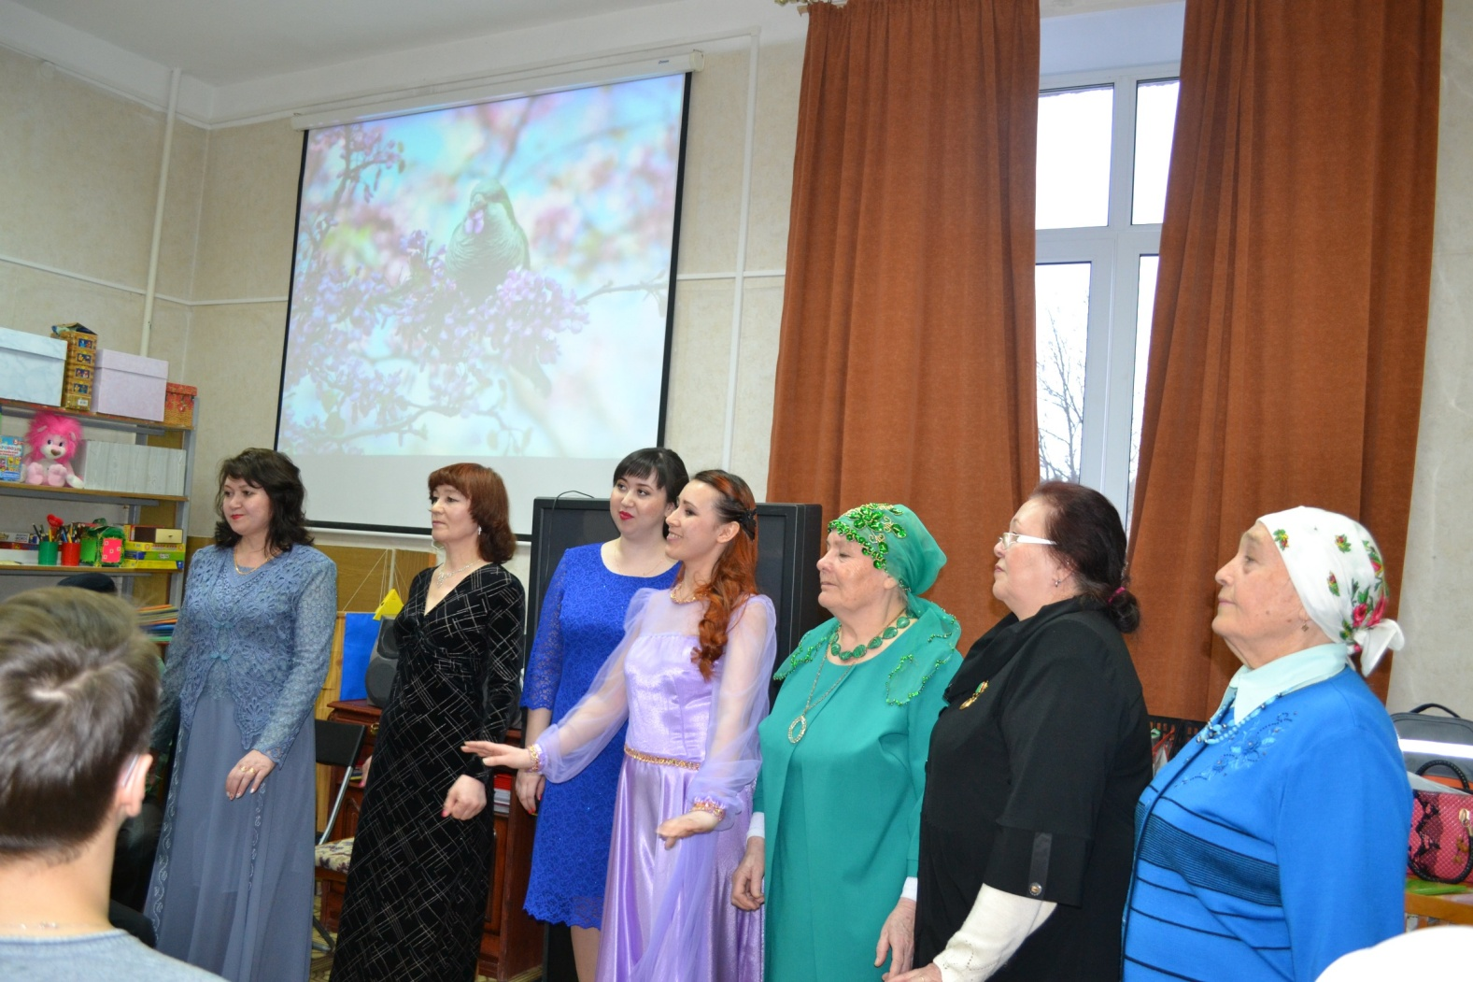
В творческом союзе с имам-хатыбом города Трехгорного в библиотеке проходил этнографический час «Сохраняя традиции: традиции семьи в башкирской культуре». Для школьников города был проведен цикл мероприятий, посвященный национальным культурам народов России «Содружество сердец», включающий в себя виртуальные путешествия «Прогулки по Уфе» и «Прогулки по Казани».
Этнографический вечер «Праздники в исламе» был посвящен самым значимым праздникам мусульман – Сабантую, Курбан-байраму, Ураза-байраму, Каргатую.

Slide 6
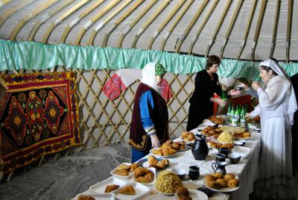
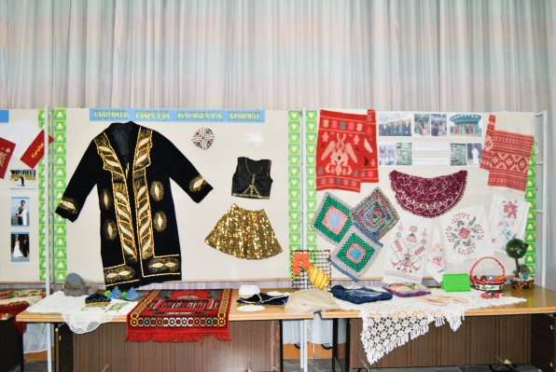
В 2015 году, общественная организация - башкирский центр культуры «Кояш» отметил свое 20-летие. Большой городской праздник прошел при активном участии сотрудников Центральной городской библиотеки. Была подготовлена большая выставка «Память народа культура хранит» с информационными материалами. Руководитель библиотечного клуба «Модное хобби» провела мастер-класс по валянию из войлока «Древняя традиция – модное рукоделие». В ходе праздничных мероприятий прошел IV городской Курултай, в котором приняли участие более 180 человек, в том числе сотрудники библиотеки.

Slide 7
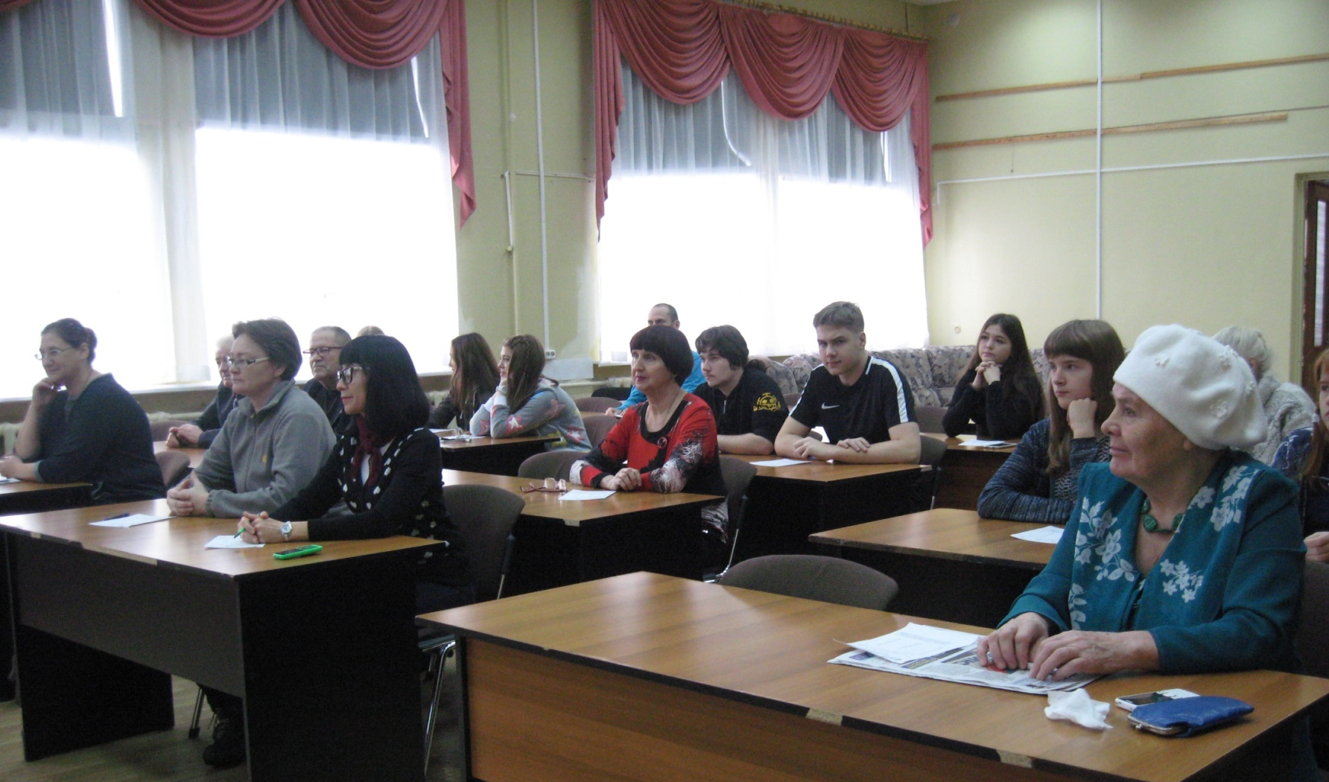
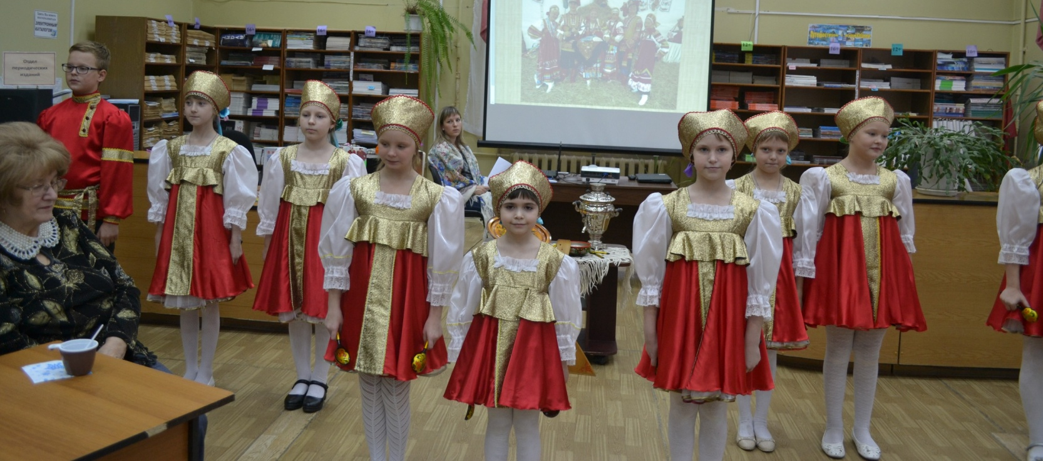
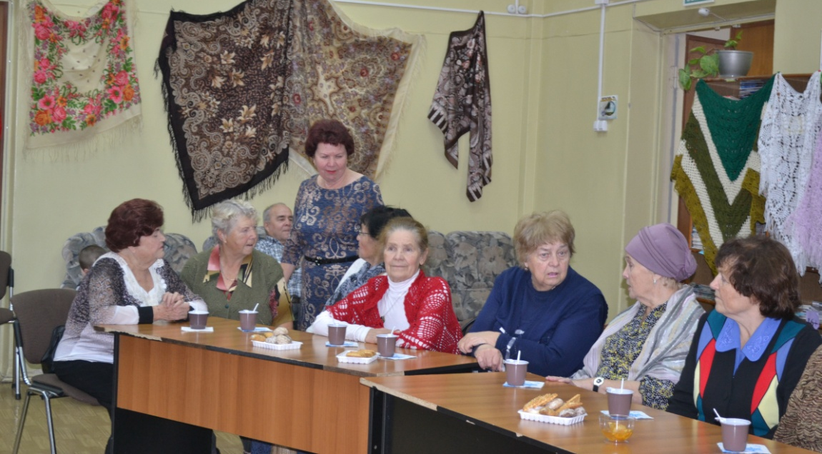
В 2017 году жители города на базе Центральной городской библиотеки приняли участие в Международной просветительской акции «Большой этнографический диктант».
Цикл познавательных часов для детей «Старые, старые сказки…», включающий в себя башкирские, татарские, русские сказки. На святочной неделе 17 января в прошло мероприятие, посвященное славянскому празднику «Святки».
12 октября состоялся праздник «Осенины». 19 октября сотрудники Центральной городской библиотеки пригласили гостей на праздничный вечер «В Покров день – платок надень». 13 декабря 2017 года в библиотеке прошел этнографический вечер «Никола Зимний».

Slide 8
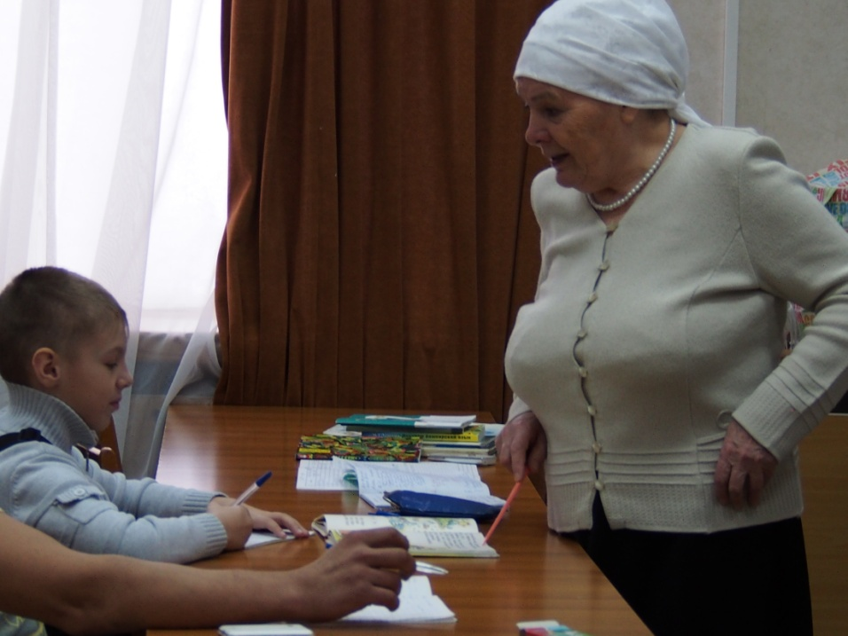
Третий год в рамках проекта «Формула доброго соседства» работает любительское объединение «Башкирский язык и национальная культура», цель которого - оказание консультационной помощи жителям города в изучении башкирского языка; популяризация информационных ресурсов библиотеки. Еженедельно в библиотеке проходят лингвистические часы «Говорим на башкирском языке», которые ведет преподаватель-волонтер Фаина Султановна Фахрисламова. На занятия сотрудники библиотеки готовят информационные сообщения по истории, культуре, национальных традициях башкирского народа.
Любительское объединение «Окно в мир русской речи» при Центральной городской библиотеке работает с 2009 года, используя как традиционные формы и методы работы, так и нетрадиционные. Язык неотделим от культуры. Он выражает дух народа, его творчество; язык хранит историческую память о народе его обычаях, традициях, хозяйстве, культуре, исторических событиях. Занятия включают в себя повторение основ русской орфографии, пунктуации, стилистики; разбор сложных случаев написания слов и предложений; закрепление навыков грамотной русской речи.

Slide 9
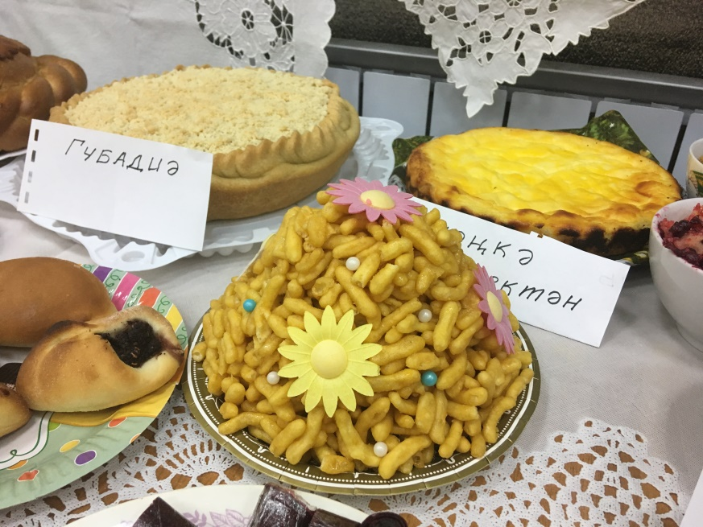
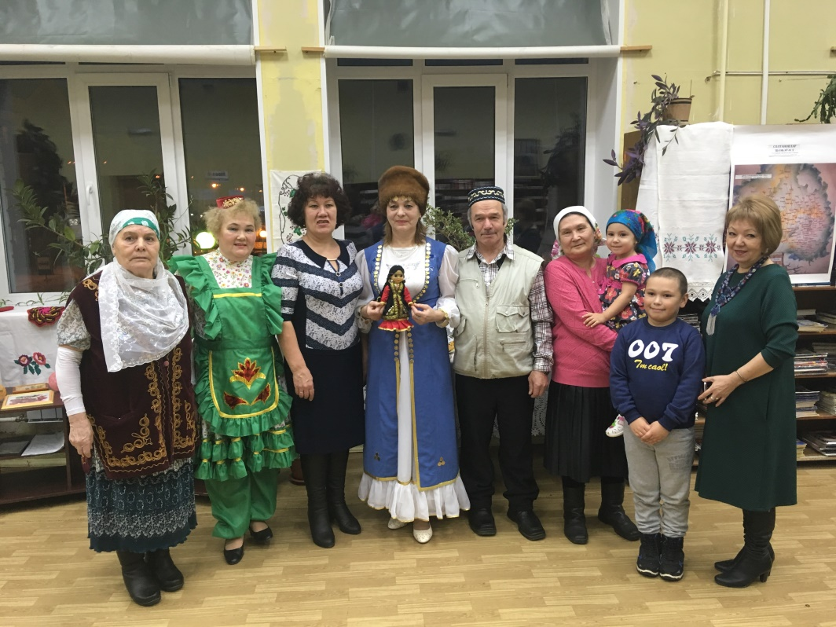
В ноябре 2018 года при библиотеке начало свою работу творческое любительское объединение «Мирас (наследие)». Цель творческого объединения: приобщение жителей города к культуре, традициям, истории башкирского и татарского народов. В перспективных планах объединения: исследование башкирских родов и составление своего генеалогического древа, изучение своего культурного наследия – национального костюма и его декора, национальной музыки и песен, национальной кухни.
В течение 2018, начало 2019 года творческое любительское объединение «Мирас (наследие)» совместно с библиотекой провело 19 этнографических часов, на которых присутствовало 269 человек.
13 декабря в Центральной городской библиотеке прошла выставка-праздник «Приходите в гости к нам. Блюда национальной кухни».

Slide 10
Результаты внедрения практики:
Проведены национальные праздники, фольклорные праздники, этнографические часы и т.д., на которых жители города познакомились с историческим прошлым и национальной культурой народов, населяющих Урал. С 2005 по 2018, начало 2019 года проведено около 1300 мероприятий, на которых присутствовало более 10000 человек.
Проведены лингвистические часы «Говорим на башкирском языке» (волонтёр-преподаватель Фахрисламова Фаина Султановна). С 2015 по 2018, начало 2019 года проведено 75 занятий, на которых присутствовало 543 человека.
Проведены лингвистические часы «Говорим по-русски правильно». Занятия проводятся по вопросам грамматической стилистики и орфографии.
С 2013 по 2018, начало 2019 года проведено 93 занятий, на которых присутствовало 730 человек.
Работает творческое любительское объединение «Мирас». С 2018, начало 2019 года проведено 19 этнографических часов, на которых присутствовало 269 человека.
Многонациональность характерная черта многих городов России. Диалог культур, содружество культур и их творческое общение сближают людей разных национальностей. Помогают понять друг друга. Культура, культурное взаимодействие — это своего рода «мирное оружие», духовная основа взаимопонимания.
На укрепление принципов добрососедства и взаимопонимания, на воспитание культуры межнационального общения, на взаимопроникновение в культуру народов, населяющих Южный Урал, направлена деятельность Трехгорного городского округа. В результате проводимой работы на территории города мирно сосуществуют народы разных национальностей.

